Slide 1
Лабораторная работа №3
Markdown
Выполнила: Ким Реачна
Группа: НПИбд-02-20
№ ст. билета: 1032205204

Slide 2
Цель работы:
Какова цель этой работы?
Зачем?
Научиться оформлять отчёты с помощью легковесного языка разметки Markdown.
Он прост в освоении и быстр в использовании
Легко конвертируйте в любой формат (pdf,docx,HTML, XHTML…..)
Мультиплатформенность

Slide 3
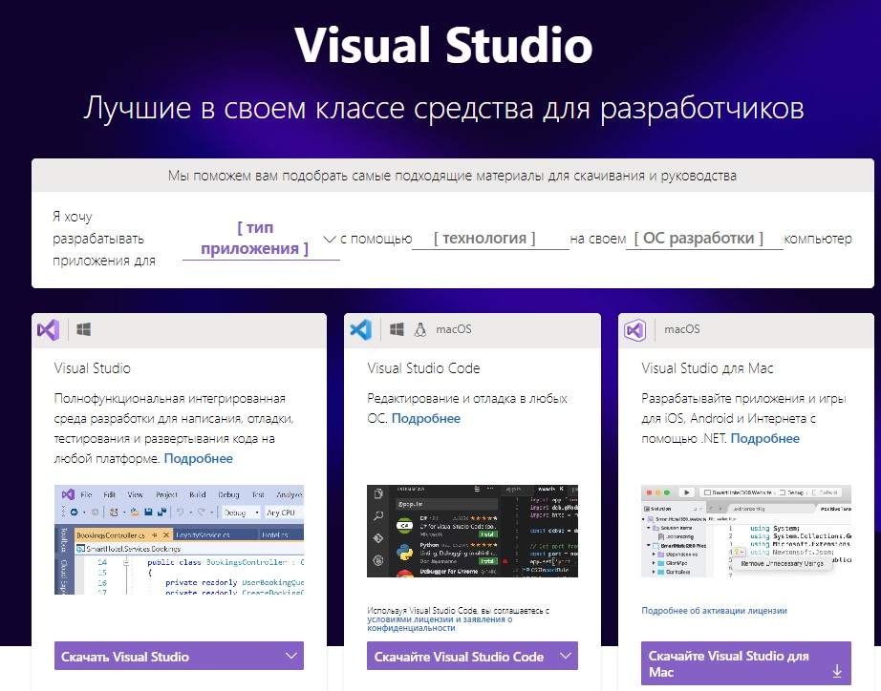
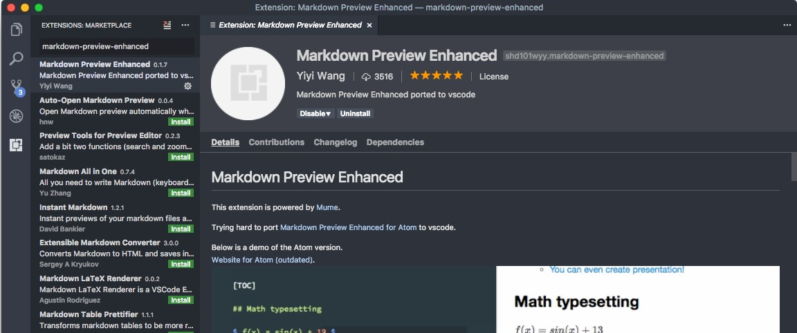
Выполнение:
1. Установка и настройка Visual studio и пакета markdown

Slide 4
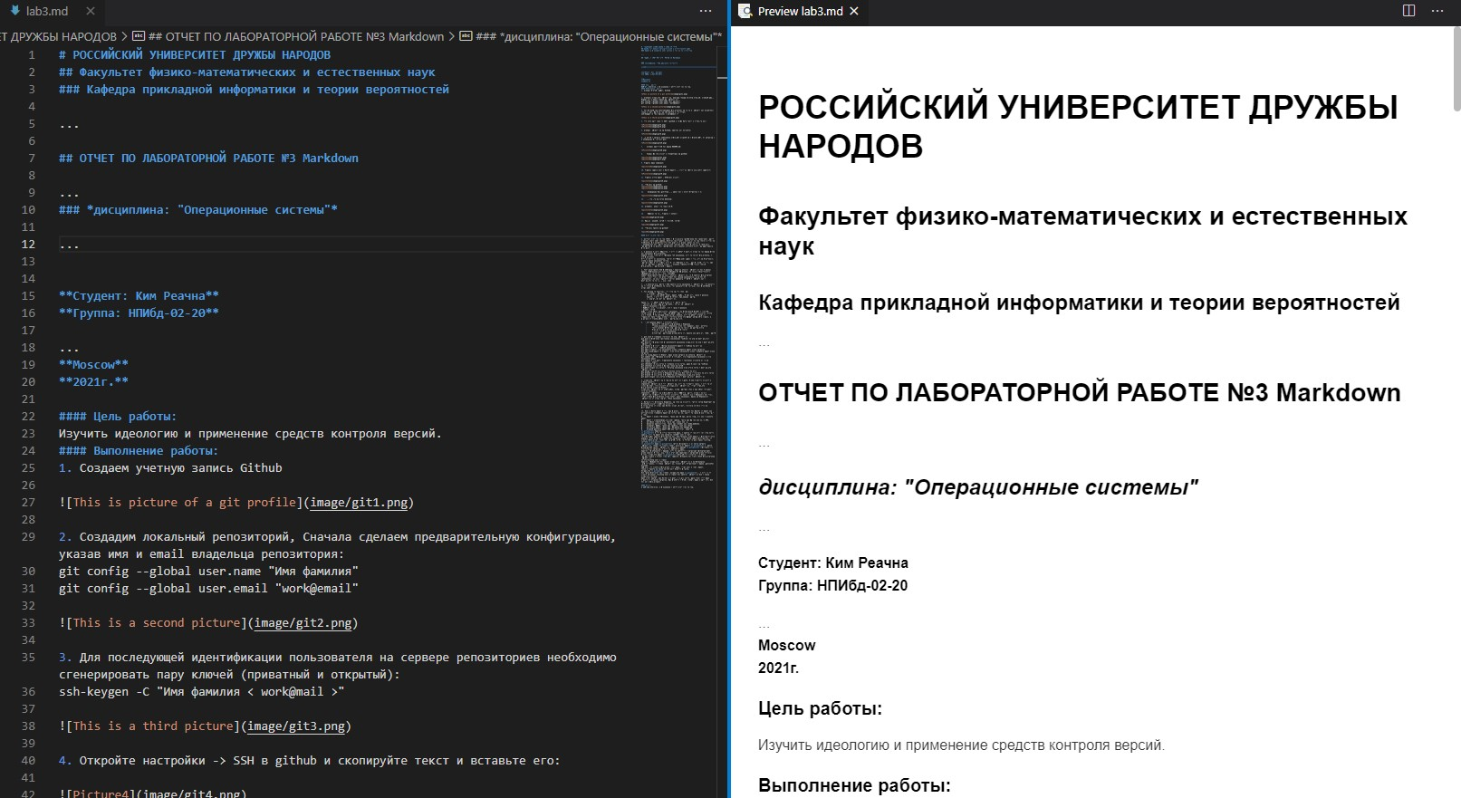
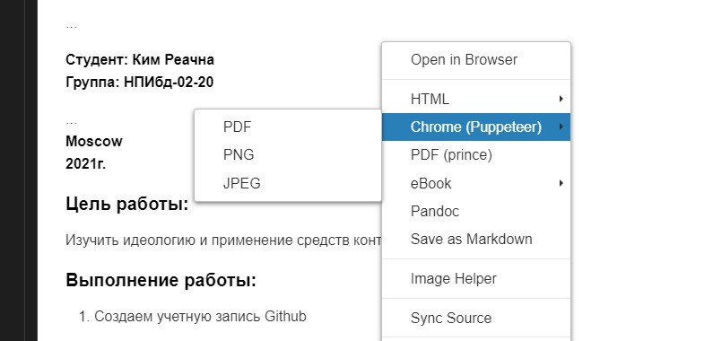
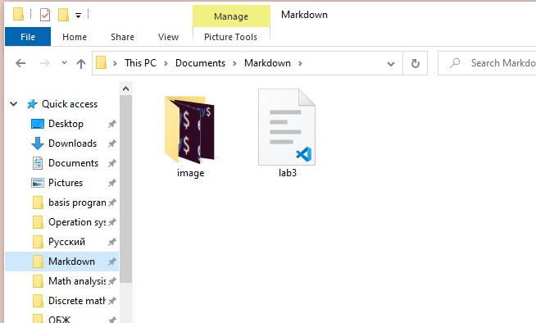
2. Создать файл markdown (md)

Slide 5
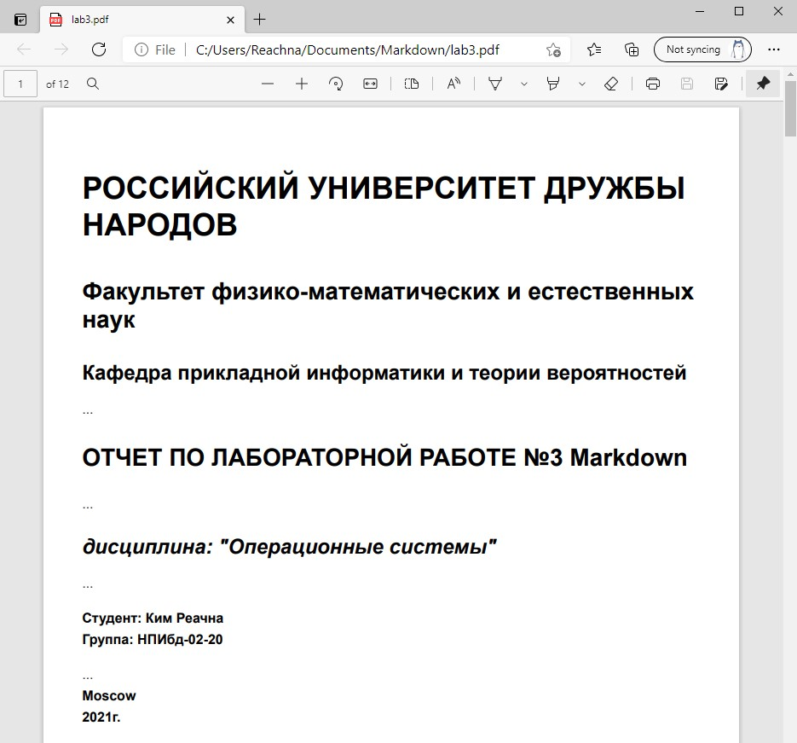
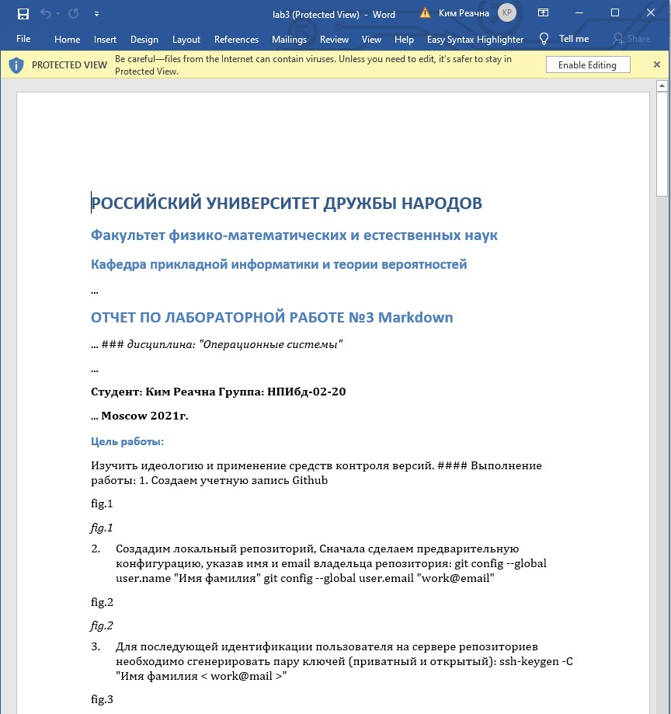
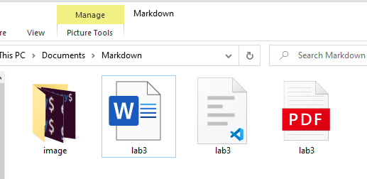
3. Результат преобразования markdown в pdf и docx

Slide 6
Спасибо за внимание

